Slide 1
Innovación tecnológica en Educación Superior: realidad y perspectiva

Slide 2
Notes:
En todo caso su tarea es tomar todos estos datos, grandes en volumen, diversos, complejos… y transfórmalos en algo útil, fácil de interpretar….en algo

Slide 3
Tres perspectivas: los trabajos, el currículo y el uso de los datos en la educación superior

Slide 4
Tres perspectivas: los trabajos, el currículo y el uso de los datos en la educación superior

Slide 5
¿Cuáles son los trabajos del futuro?
¿Qué estudiarán los bebés de hoy?

Slide 6
El 50% de los trabajos podría no seguir realizándose en el futuro en A.L: Banco Mundial
La educación debe enfocarse más con el pensamiento crítico que con lo manual, más análisis, menos memoria.
Desarrollo de competencias, flexibilización, habilidad para adaptarse al entorno, ciencias de la decisión (analítica), capacidad de programar…

Slide 7
Se está pasando del tratamiento de los datos a la generación de conocimiento con ellos
Notes:
En todo caso su tarea es tomar todos estos datos, grandes en volumen, diversos, complejos… y transfórmalos en algo útil, fácil de interpretar….en algo

Slide 8
Notes:
Bonito

Slide 9
Tres perspectivas: los trabajos, el currículo y el uso de los datos en la educación superior

Slide 10
¿Cuál es el rol del docente en el aula de clase?
¿Cómo se debe hacer la evaluación de estudiantes?
¿ Cómo se responde a la autonomía del aprendizaje y al fortalecimiento de la flexibilidad curricular?
¿Cuáles son las nuevas interacciones entre el proceso de enseñanza y aprendizaje?
METODOLOGÍA
¿Cómo se articula la realidad del contexto y del entorno con la oferta en Educación Superior?
¿Cuáles son los mecanismos que nacen para responder a la nuevas demandas sociales (equidad e inclusión social)?
¿De qué manera las instituciones educativas impactan e inciden en el entorno?
CONTEXTO

Slide 11
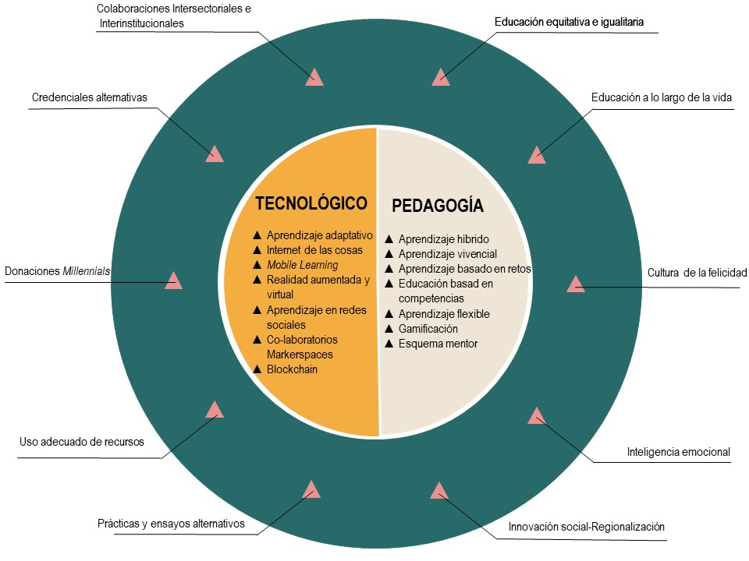
BRÚJULA EN LA EDUCACIÓN SUPERIOR

Slide 12
Alineación Curricular
Herramientas pedagógicas
MISIÓN
PERFIL
APRENDIZAJE
Prácticas
Objetivos del Pregrado (Aprendizaje)
Plan de Estudios
Objetivos de los cursos
Evaluación
Egresados
MAESTRÍA
DOCTORADO
Fuente: Facultad de Educación Uniandes

Slide 13
Democratización del conocimiento
No todos los cursos deben tener una dimensión tecnológica
El profesor debe preguntarse qué quiere enseñar

Slide 14
Disciplinar
¿Qué se quiere enseñar?
Pedagógico
Acompañamiento pedagógico a profesores
Uso de la tecnología como medio para el desarrollo de las competencias
Uso de la tecnología para el mejoramiento de la docencia
1
Tecnología
2
3
Scholarship of Teaching and Learning (SOTL or SoTL)

Slide 15
Tres perspectivas: los trabajos, el currículo y el uso de los datos en la educación superior

Slide 16
Institutional analytics
Soporte para las decisiones estratégicas de la Alta dirección de las universidades
Academic
analytics
Administración, asignación de recursos y gestión de los programas académicos
Information technology
analytics
Learning
analytics
Mejorar el aprendizaje, evaluar los medios y los procesos de enseñanza
Uso e impacto de la tecnología
Notes:
Manifestaciones o tendencias de uso de Analytics en Universidades
Institutional Analytics: Usualmente proporciona información relevante para la toma de decisiones gerenciales que afectan a toda la Universidad, usualmente suponen la integración de grandes volúmenes de datos que provienen de varias fuentes. Es común inclusive que existan oficinas con este nombre que dependan o estén muy cerca a la figura del rector, del provost o del presidente de la Universidad.
Academic Analytics: Cubre todas las actividades de administración, asignación de recursos y gestión al nivel de un programa académico. Retención, abandono, sistemas de alerta temprana.
Learninig Analytics: Se preocupa por recoger, analizar y reportar datos sobre los estudiantes y su contexto y sobre el proceso de aprendizaje y de enseñanza. Aprovecha los sistemas de gestión de aprendizaje como Blakboard y Moodle que llevan registros derivados de la interacción de los estudiantes y que puede permitir entender el comportamiento del estudiante, la efectividad de la enseñanza así como el ambiente en que se desarrolla.

Slide 17
Institutional analytics
Soporte para las decisiones estratégicas de la Alta dirección de las universidades
Academic
analytics
Administración, asignación de recursos y gestión de los programas académicos
Information technology
analytics
Learning
analytics
Mejorar el aprendizaje, evaluar los medios y los procesos de enseñanza
Uso e impacto de la tecnología
Curricular learning
analytics
Eficacia de los currículos

Slide 18
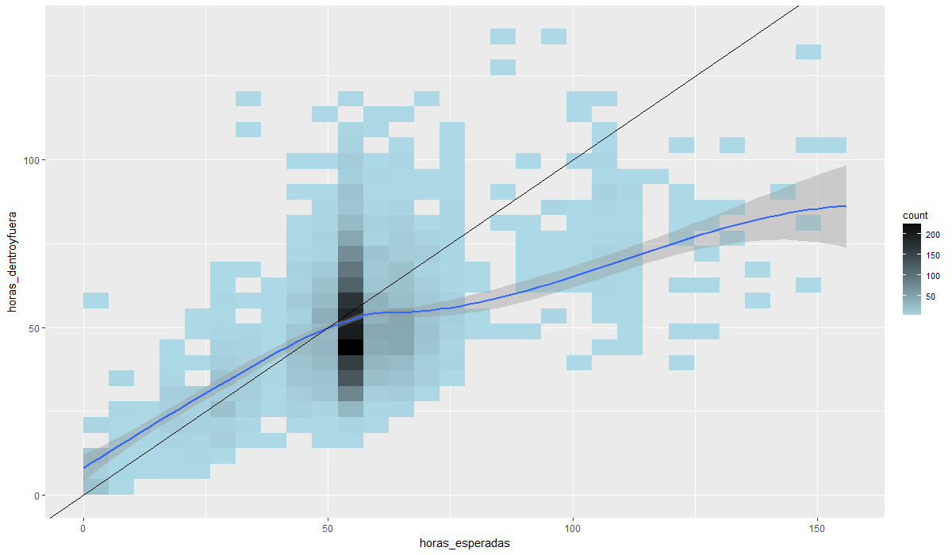
Horas dentro y fuera de clase
¿Están los créditos representando la dedicación de los estudiantes a un curso?
Horas esperadas

Slide 19
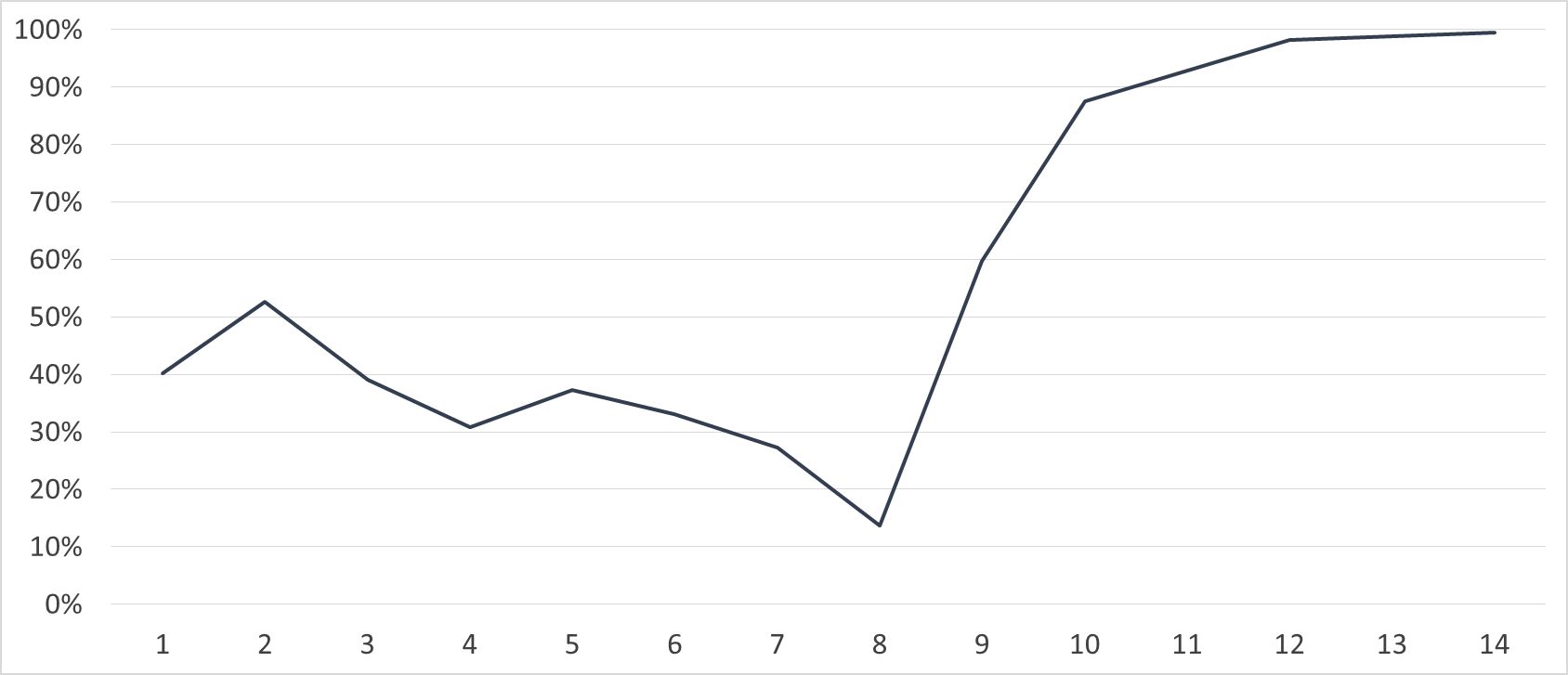
Avance en el programa
% de estudiantes que cumplen el plan de estudios sugerido
Semestre del estudiante

Slide 20
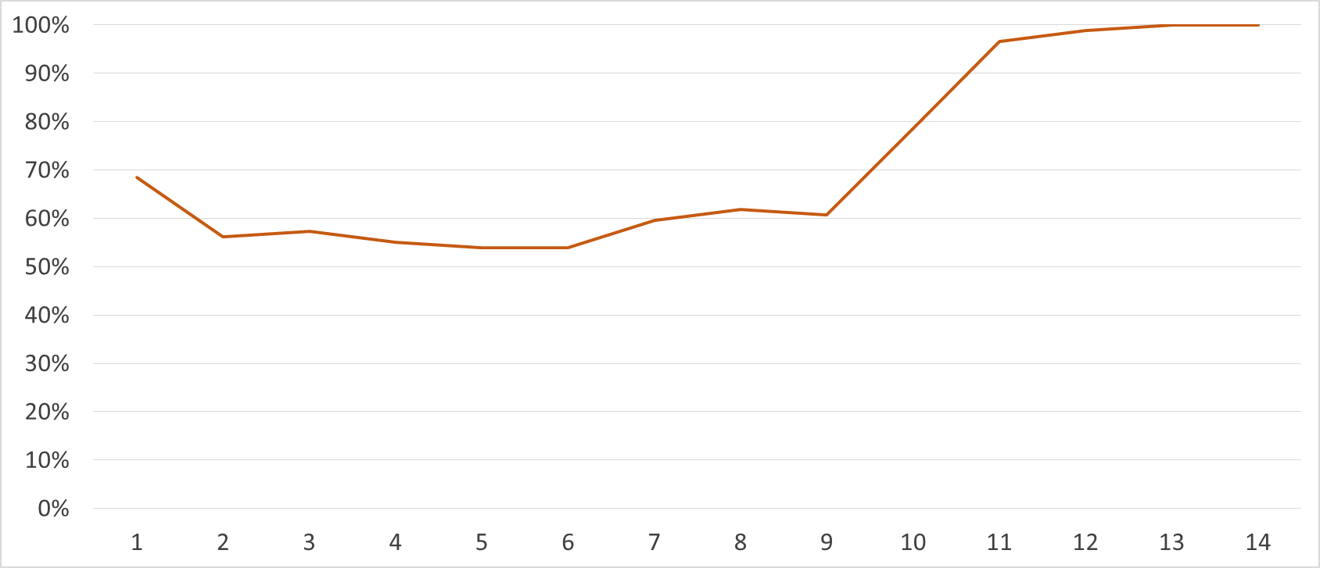
Avance en el programa
% de estudiantes que cumplen el plan de estudios sugerido
Semestre del estudiante

Slide 21
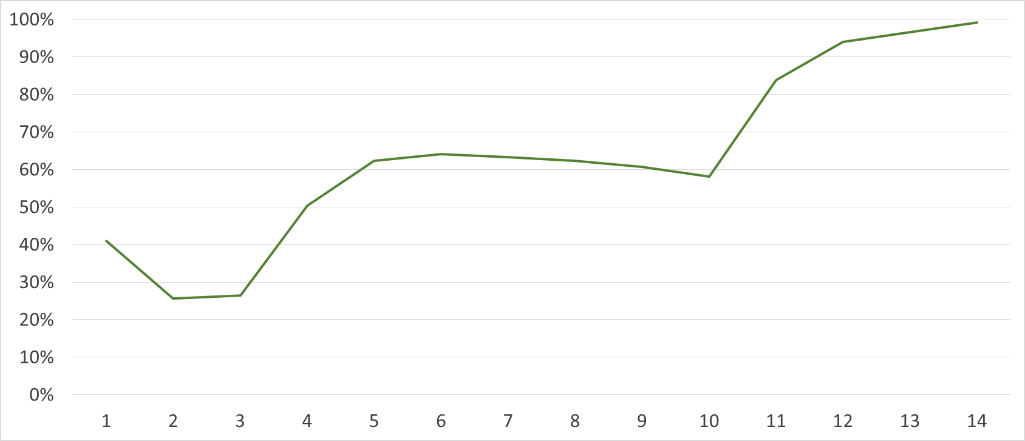
Avance en el programa
% de estudiantes que cumplen el plan de estudios sugerido
Semestre del estudiante

Slide 22
Avance en el programa
% de estudiantes que cumplen el plan de estudios sugerido
Semestre del estudiante

Slide 23
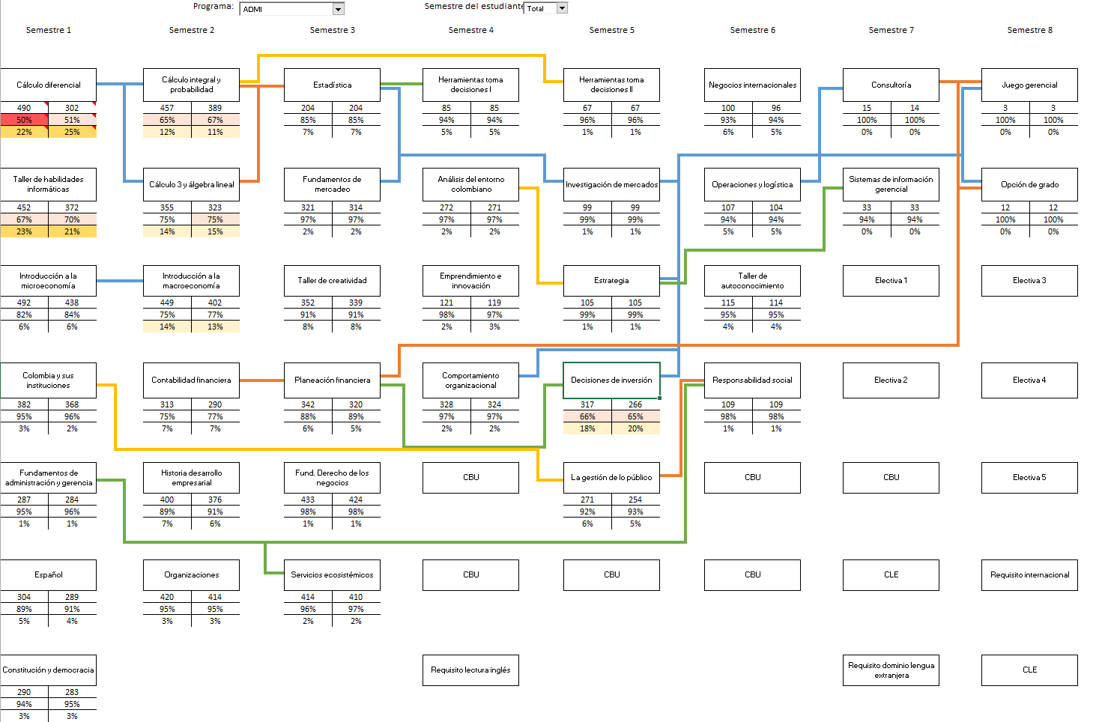
PROGRAMA
MATERIA
MATERIA
MATERIA
MATERIA
MATERIA
MATERIA
MATERIA
MATERIA
MATERIA
MATERIA
MATERIA
MATERIA
MATERIA
MATERIA
MATERIA
MATERIA
MATERIA
MATERIA
MATERIA
MATERIA
MATERIA
MATERIA
MATERIA
MATERIA
PROGRAMA 1
MATERIA
MATERIA
MATERIA
MATERIA
MATERIA
MATERIA
MATERIA
MATERIA
MATERIA
MATERIA
MATERIA
MATERIA
MATERIA
MATERIA
MATERIA
MATERIA
MATERIA
MATERIA
MATERIA
MATERIA
MATERIA
MATERIA
MATERIA
MATERIA
MATERIA
MATERIA
MATERIA
MATERIA
Notes:
También se hicieron análisis sobre todos los planes de estudio y el grado de avance de los estudiantes semestre a semestre
Este es un programa
Las cajas son materias
Las líneas representan los prerrequisitos

Slide 24
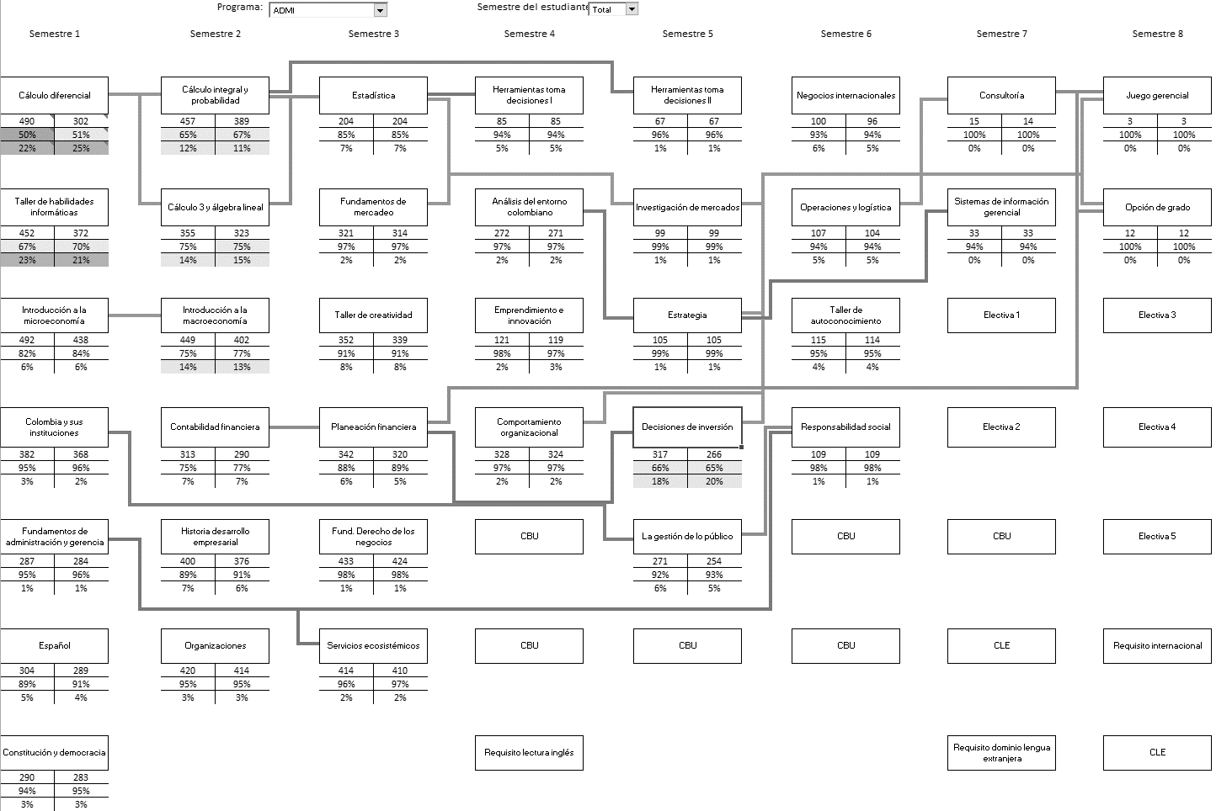
PROGRAMA
MATERIA
MATERIA
MATERIA
MATERIA
MATERIA
MATERIA
MATERIA
MATERIA
MATERIA
MATERIA
MATERIA
MATERIA
MATERIA
MATERIA
MATERIA
MATERIA
MATERIA
MATERIA
MATERIA
MATERIA
MATERIA
MATERIA
MATERIA
MATERIA
PROGRAMA 1
MATERIA
MATERIA
MATERIA
MATERIA
MATERIA
MATERIA
MATERIA
MATERIA
MATERIA
MATERIA
MATERIA
MATERIA
MATERIA
MATERIA
MATERIA
MATERIA
MATERIA
MATERIA
MATERIA
MATERIA
MATERIA
MATERIA
MATERIA
MATERIA
MATERIA
MATERIA
MATERIA
MATERIA
Notes:
Los números bajo las cajas indican el numero de estudiantes que ven la materia por primera vez y el número total de veces que la vieron (durante un periodo de tiempo)
Bajo estos número esta el porcentaje de estudiantes que aprueba la materia y más abajo el % que la retira, es decir que la diferencia es el % que la pierde
Los colores son alertas

Slide 25
PROGRAMA
MATERIA
MATERIA
MATERIA
MATERIA
MATERIA
MATERIA
MATERIA
MATERIA
MATERIA
MATERIA
MATERIA
MATERIA
MATERIA
MATERIA
MATERIA
MATERIA
MATERIA
MATERIA
MATERIA
MATERIA
MATERIA
MATERIA
MATERIA
MATERIA
PROGRAMA 1
MATERIA
MATERIA
MATERIA
MATERIA
MATERIA
MATERIA
MATERIA
MATERIA
MATERIA
MATERIA
MATERIA
MATERIA
MATERIA
MATERIA
MATERIA
MATERIA
MATERIA
MATERIA
MATERIA
MATERIA
MATERIA
MATERIA
MATERIA
MATERIA
MATERIA
MATERIA
MATERIA
MATERIA
Notes:
En términos generales esa materia es la de peor pronóstico

Slide 26
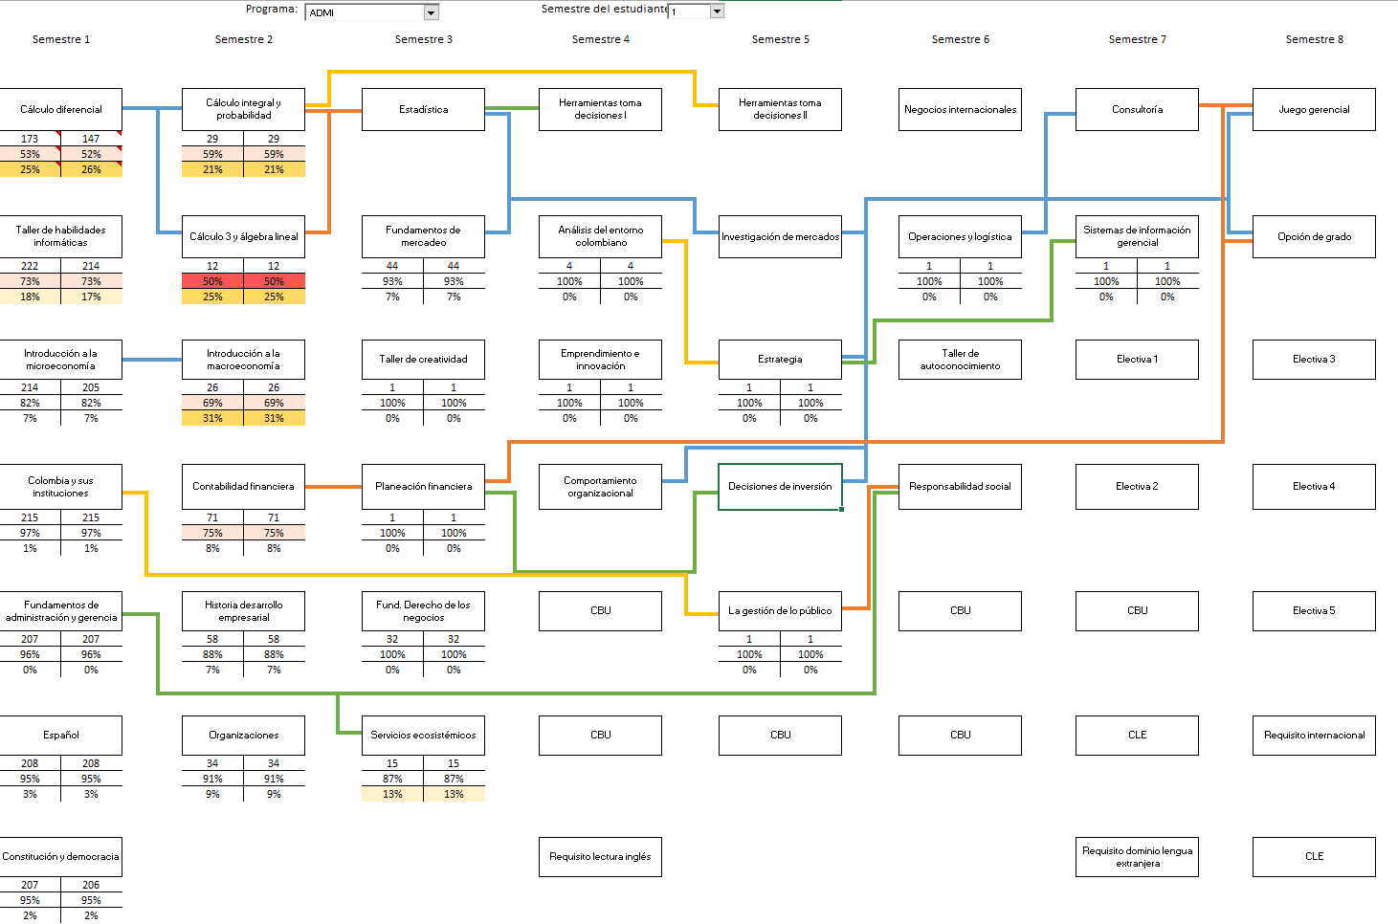
PROGRAMA
MATERIA
MATERIA
MATERIA
MATERIA
MATERIA
MATERIA
MATERIA
MATERIA
MATERIA
MATERIA
MATERIA
MATERIA
MATERIA
MATERIA
MATERIA
MATERIA
MATERIA
MATERIA
MATERIA
MATERIA
MATERIA
MATERIA
MATERIA
MATERIA
PROGRAMA 1
MATERIA
MATERIA
MATERIA
MATERIA
MATERIA
MATERIA
MATERIA
MATERIA
MATERIA
MATERIA
MATERIA
MATERIA
MATERIA
MATERIA
MATERIA
MATERIA
MATERIA
MATERIA
MATERIA
MATERIA
MATERIA
MATERIA
MATERIA
MATERIA
MATERIA
MATERIA
MATERIA
MATERIA
Notes:
Acá mostramos únicamente los estudiantes de primer semestre.

Slide 27
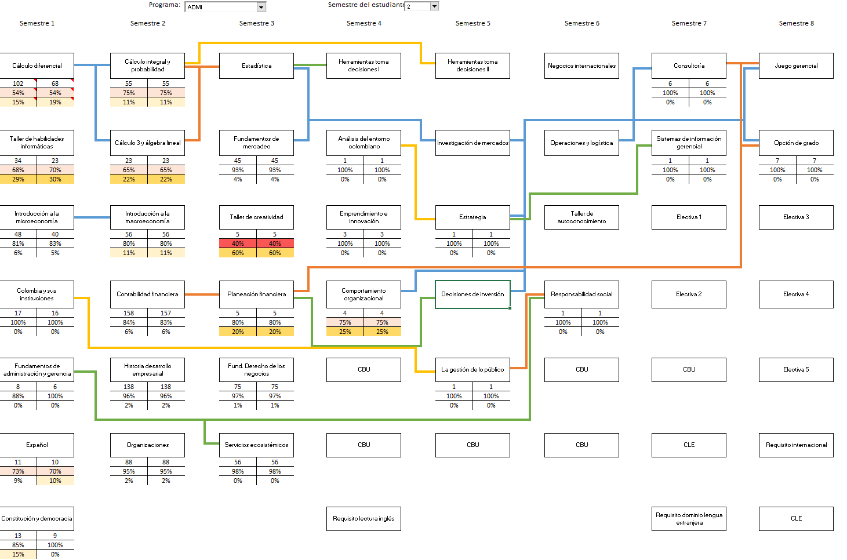
PROGRAMA
MATERIA
MATERIA
MATERIA
MATERIA
MATERIA
MATERIA
MATERIA
MATERIA
MATERIA
MATERIA
MATERIA
MATERIA
MATERIA
MATERIA
MATERIA
MATERIA
MATERIA
MATERIA
MATERIA
MATERIA
MATERIA
MATERIA
MATERIA
MATERIA
PROGRAMA 1
MATERIA
MATERIA
MATERIA
MATERIA
MATERIA
MATERIA
MATERIA
MATERIA
MATERIA
MATERIA
MATERIA
MATERIA
MATERIA
MATERIA
MATERIA
MATERIA
MATERIA
MATERIA
MATERIA
MATERIA
MATERIA
MATERIA
MATERIA
MATERIA
MATERIA
MATERIA
MATERIA
MATERIA
Notes:
Ahora en segundo semestre, se nota que un número importante no aprueba calculo diferencial

Slide 28
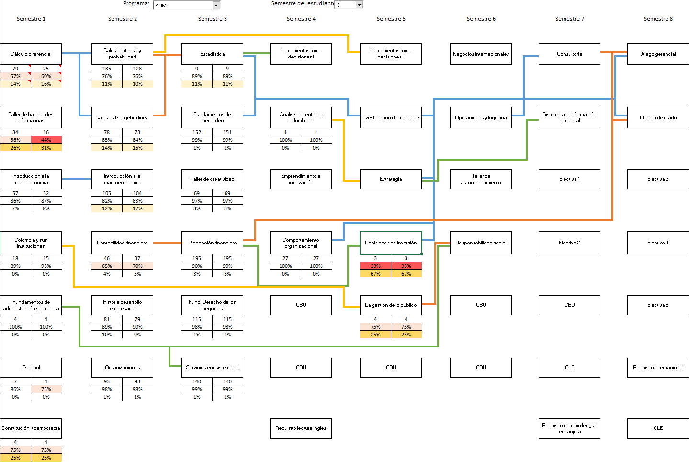
PROGRAMA
MATERIA
MATERIA
MATERIA
MATERIA
MATERIA
MATERIA
MATERIA
MATERIA
MATERIA
MATERIA
MATERIA
MATERIA
MATERIA
MATERIA
MATERIA
MATERIA
MATERIA
MATERIA
MATERIA
MATERIA
MATERIA
MATERIA
MATERIA
MATERIA
PROGRAMA 1
MATERIA
MATERIA
MATERIA
MATERIA
MATERIA
MATERIA
MATERIA
MATERIA
MATERIA
MATERIA
MATERIA
MATERIA
MATERIA
MATERIA
MATERIA
MATERIA
MATERIA
MATERIA
MATERIA
MATERIA
MATERIA
MATERIA
MATERIA
MATERIA
MATERIA
MATERIA
MATERIA
MATERIA
Notes:
En tercer semestre pocos han llegado a Estadística

Slide 29
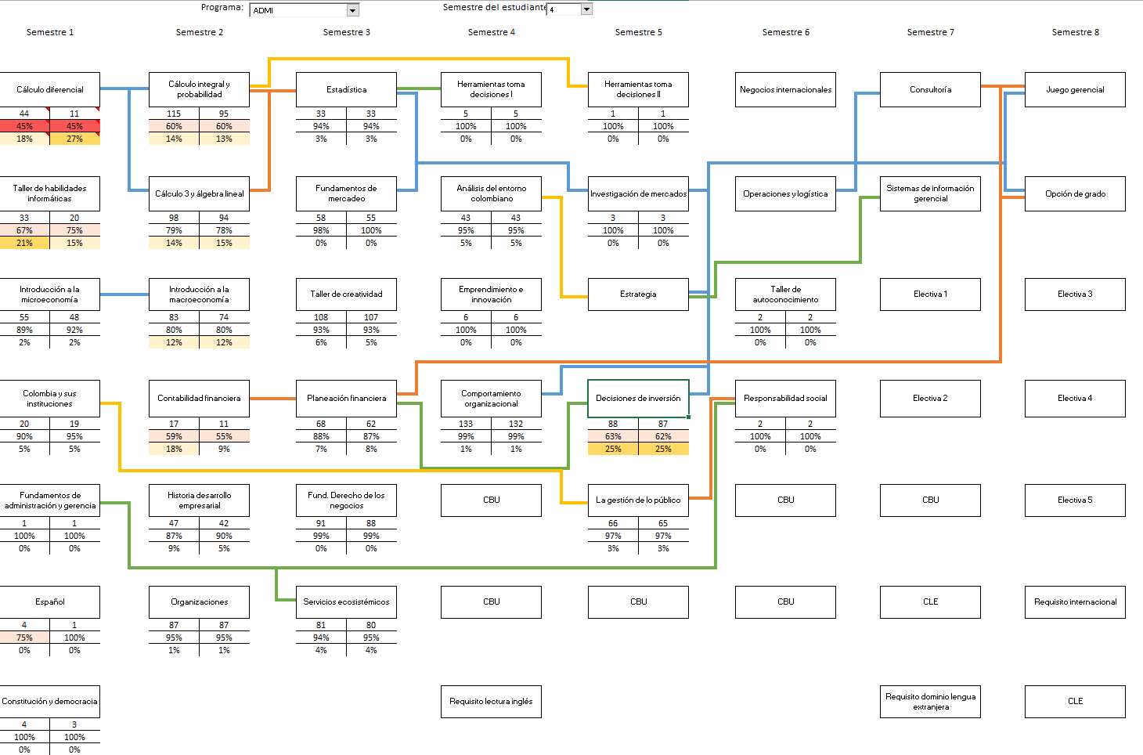
PROGRAMA
MATERIA
MATERIA
MATERIA
MATERIA
MATERIA
MATERIA
MATERIA
MATERIA
MATERIA
MATERIA
MATERIA
MATERIA
MATERIA
MATERIA
MATERIA
MATERIA
MATERIA
MATERIA
MATERIA
MATERIA
MATERIA
MATERIA
MATERIA
MATERIA
PROGRAMA 1
MATERIA
MATERIA
MATERIA
MATERIA
MATERIA
MATERIA
MATERIA
MATERIA
MATERIA
MATERIA
MATERIA
MATERIA
MATERIA
MATERIA
MATERIA
MATERIA
MATERIA
MATERIA
MATERIA
MATERIA
MATERIA
MATERIA
MATERIA
MATERIA
MATERIA
MATERIA
MATERIA
MATERIA
Notes:
Es poco probable llegar ileso a 4to semestre

Slide 30
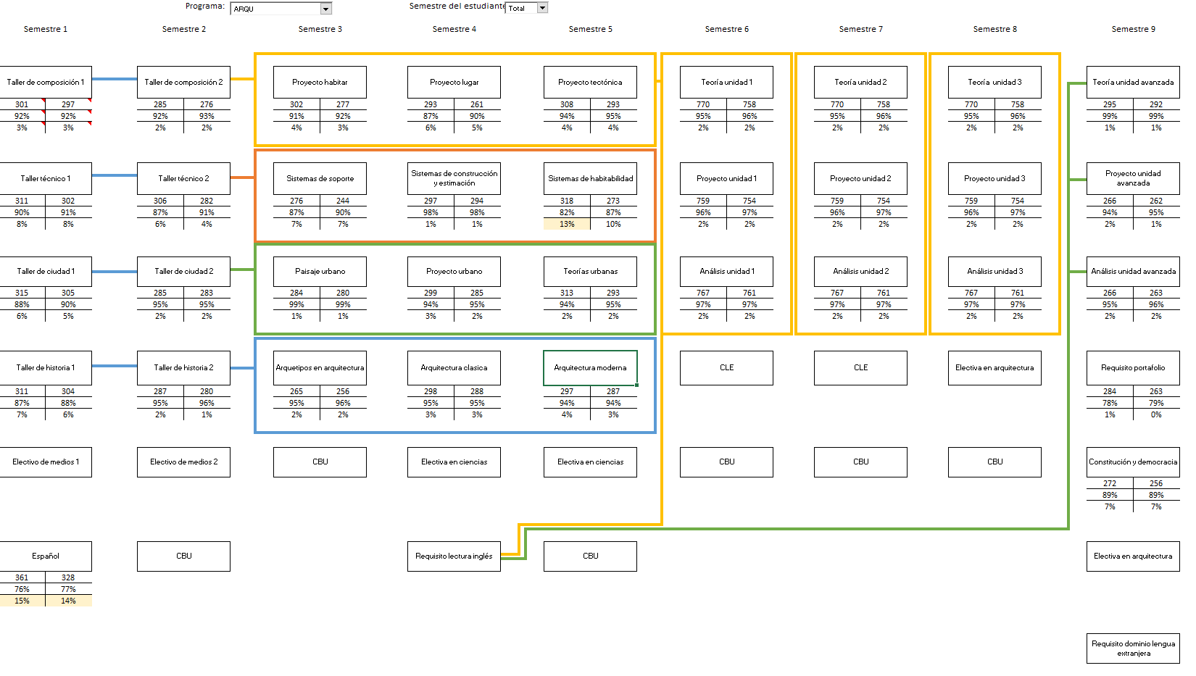
PROGRAMA
MATERIA
MATERIA
MATERIA
MATERIA
MATERIA
MATERIA
MATERIA
MATERIA
MATERIA
MATERIA
MATERIA
MATERIA
MATERIA
MATERIA
MATERIA
MATERIA
MATERIA
MATERIA
MATERIA
MATERIA
MATERIA
MATERIA
MATERIA
MATERIA
MATERIA
MATERIA
MATERIA
MATERIA
MATERIA
MATERIA
MATERIA
MATERIA
MATERIA
MATERIA
MATERIA
MATERIA
MATERIA
MATERIA
MATERIA
MATERIA
MATERIA
MATERIA
MATERIA
MATERIA
MATERIA
MATERIA
MATERIA
MATERIA
MATERIA
MATERIA
PROGRAMA 2
Notes:
Este es un programa de 9 semestres con una estructura de prerrequisitos muy diferente

Slide 31
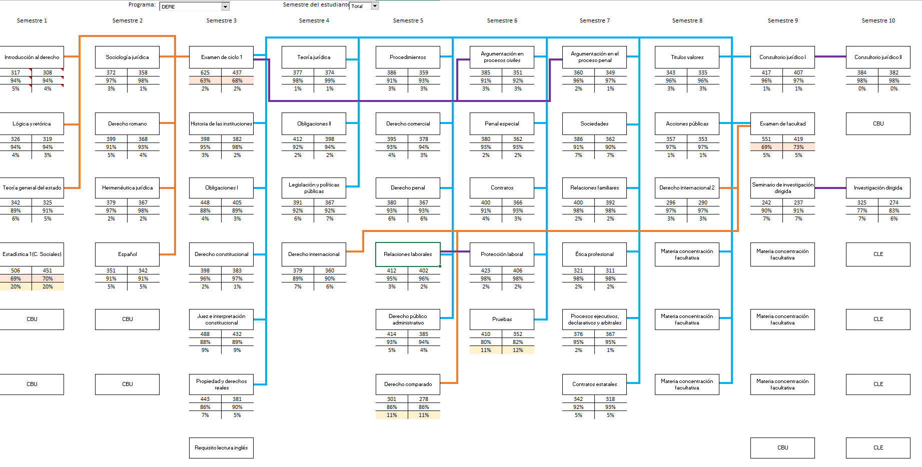
PROGRAMA
MATERIA
MATERIA
MATERIA
MATERIA
MATERIA
MATERIA
MATERIA
MATERIA
MATERIA
MATERIA
MATERIA
MATERIA
MATERIA
MATERIA
MATERIA
MATERIA
MATERIA
MATERIA
MATERIA
MATERIA
MATERIA
MATERIA
MATERIA
MATERIA
MATERIA
MATERIA
MATERIA
MATERIA
MATERIA
MATERIA
MATERIA
MATERIA
MATERIA
MATERIA
MATERIA
MATERIA
MATERIA
MATERIA
MATERIA
MATERIA
MATERIA
MATERIA
MATERIA
MATERIA
MATERIA
MATERIA
MATERIA
MATERIA
MATERIA
MATERIA
MATERIA
MATERIA
MATERIA
MATERIA
MATERIA
MATERIA
MATERIA
PROGRAMA 3
MATERIA
MATERIA
MATERIA
Notes:
En este programa de 10 semestres las materias son prerrequisitos de dos exámenes

Slide 32
Efectos de cambios en el currículo
Comparación de escenarios:
Sin reforma Vs. Con reforma
Reducción del abandono de cohorte de 21% a 15%.
Aumento en la efectividad de graduación:
25% sin semestres adicionales a 41%
Notes:
Lo anterior esta dentro de la analítica descriptiva, acá usamos algo de analítica predictiva para estimar
los efectos de las reformas curriculares sobre la deserción y la efectividad en la graduación

Slide 33
Institutional analytics
Soporte para las decisiones estratégicas de la Alta dirección de las universidades
Academic
analytics
Administración, asignación de recursos y gestión de los programas académicos
Information technology
analytics
Learning
analytics
Mejorar el aprendizaje, evaluar los medios y los procesos de enseñanza
Uso e impacto de la tecnología
Curricular learning
analytics
Eficacia de los currículos
Notes:
Muchos aspectos pueden impactar las posibilidades de que un estudiante sea exitoso y que finalmente pueda graduarse incluyendo su preparación pre-universitaria y los servicios de apoyo que provee la Universidad. Sin embargo los mejores esfuerzos en esas áreas pueden fallar si hay otros factores que no facilitan el progreso del estudiante siendo un de ellos el currículo.
Curricular learning Analytics: Explora la relación entre la eficacia del aprendizaje y los elementos del currículo como el plan de estudios y la secuencia de las clases, los prerrequisitos entre materias o temas, la carga de los estudiantes, etc.
Algunos trabajos muestran que hay un relación inversa entre la complejidad del currículo y las tasas y tiempos de graduación.

Slide 34
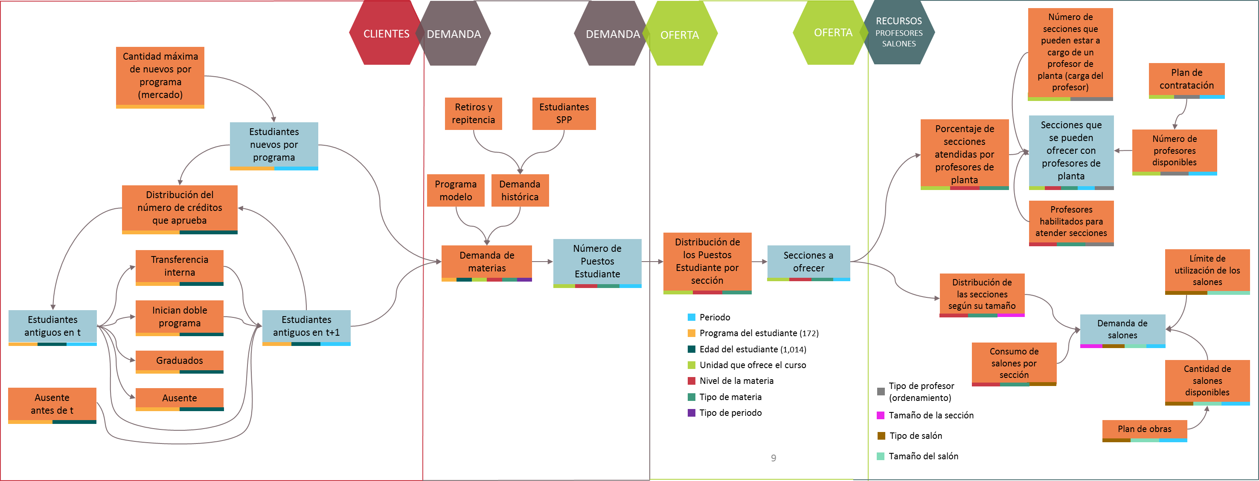
Notes:
Modelos prospectivos
También hemos modelado la relación que tiene el comportamiento de los estudiantes en los diferentes programas sobre los recursos (profesores y espacios físicos)

Slide 35
SALONES ADICIONALES
Tipo de salón | Capacidad | Periodo | Cantidad
Laboratorios | 24 | 3 | 1
(Salas de tutores) TALLERES | 98 | 4 | 1
Aulas múltiples o Auditorios | 30 | 4 | 1
Aulas virtuales o de cómputo | 25 | 5 | 1
Laboratorios | 24 | 5 | 1
Aulas múltiples o Auditorios | 30 | 7 | 1
Laboratorios | 24 | 7 | 1
RESULTADOS
Capacidad instalada
PROFESORES ADICIONALES
Unidad | Tipo de profesor | Periodo | Cantidad
Periodismo | Planta en Ordenamiento | 2 | 1
Ing. Química | Planta en Ordenamiento | 3 | 1
Ing. Eléctrica y Electrónica | Planta en Ordenamiento | 4 | 1
Diseño | Profesor Instructor | 5 | 2
Ing. Eléctrica y Electrónica | Planta en Ordenamiento | 5 | 1
Ing. Química | Planta en Ordenamiento | 5 | 1
Diseño | Profesor Instructor | 6 | 1
Ing. Eléctrica y Electrónica | Planta en Ordenamiento | 6 | 1
Música | Planta en Ordenamiento | 6 | 1
CIDER | Planta en Ordenamiento | 7 | 1
Ing. Eléctrica y Electrónica | Planta en Ordenamiento | 7 | 1
Música | Planta en Ordenamiento | 7 | 1
Periodismo | Planta en Ordenamiento | 8 | 1
Música | Planta en Ordenamiento | 8 | 1
Ing. Química | Planta en Ordenamiento | 10 | 1
Música | Planta en Ordenamiento | 10 | 1
Historia | Planta en Ordenamiento | 11 | 1
Ing. Eléctrica y Electrónica | Planta en Ordenamiento | 11 | 1
Matemáticas | Docente de Planta | 11 | 1
Música | Planta en Ordenamiento | 15 | 1
Historia | Planta en Ordenamiento | 21 | 1
Matemáticas | Docente de Planta | 23 | 1
Historia | Planta en Ordenamiento | 38 | 1
1,775 PREGRADO
1,781 PREGRADO
Notes:
Este es un ejemplo de los resultados de este modelo

Slide 36
Algunas conclusiones…
Los trabajos no se destruyen, se transforman
Realmente quien debe cambiar es la Universidad como un todo.
El aprendizaje se desarrollará a lo largo de la vida.
El currículo como palanca para la innovación.
Definitivamente, entre más información, mejor se toman las decisiones y los currículos no están ajenos a eso.
Otras más que cada uno ha podido sacar hoy…

Slide 37
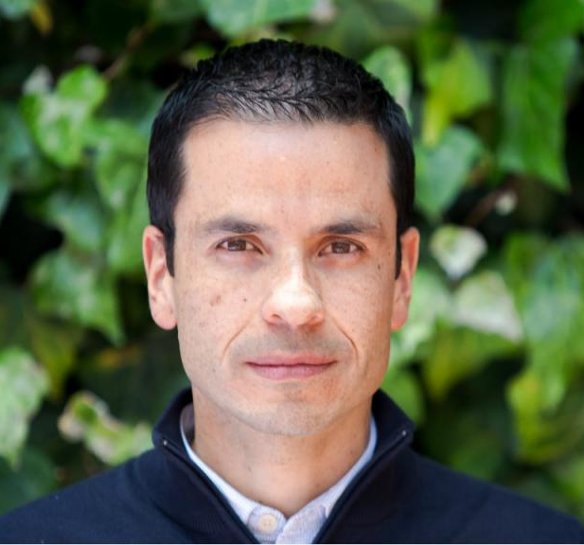
Carlos Castellanos
ce.castellanos394@uniandes.edu.co
Gracias

